Slide 1

Název školy: ZŠ Karla Klíče, Hostinné
Autor: Mgr. Ludmila Eisová
Název: VY_32_INOVACE_11_B_19_obor čísel 0 - 6
Téma: první počítání
Číslo projektu: CZ.1.07/1.4.00/21.2131

Slide 2
Autor | Mgr. Ludmila Eisová
Vytvořeno dne | 3. prosince 2012
Odpilotováno dne | 10. prosince 2012 | ve třídě | I.A
Vzdělávací oblast | Matematika a její aplikace
Vzdělávací obor | Matematika
Tematický okruh | První počítání
Téma | Obor čísel 0 - 6
Klíčová slova | čtení čísel, počet prvků, více, méně, rovná se

Slide 3

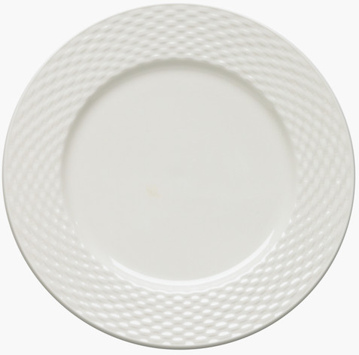
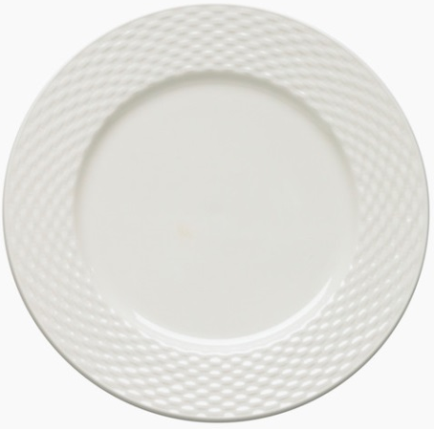
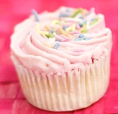


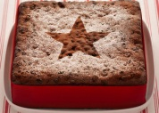
Spojte čísla se správným počtem.
6
5
4
3
2
1
0

Slide 4
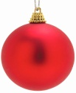
Dokreslete do počtu 6.

Slide 5

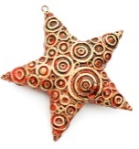


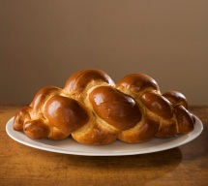
Porovnejte počty a porovnání zapište.

Slide 6
Anotace
3. list – Spojování čísla s daným počtem
4. list – Dokreslování do počtu 6
5. list – Porovnání počtu prvků
Prezentace obsahuje animaci.

Slide 7
Použité zdroje:
Otevřená galerie Microsoft Office

Slide 9



